Slide 1
实验四 问题总结

Slide 2
硬件描述语言特点
硬件电路上的逻辑实体。
并行运行。

Slide 3
实验五 状态机的设计
薛睿

Slide 4
实验目的
熟练使用状态转换图描述状态机。
掌握Moore状态机和Mealy状态机的设计方法。
掌握使用verilog语言描述状态机的方法。

Slide 5
实验题目
设计一个Moore/Mealy状态机 ，来检测一个 8 位的二进制数据中，从低位到高位是否有二进制的“01101“序列。画出检测二进制序列“01101“的状态转换图，并进行状态编码。
检查状态转换图0.4分。
检查程序、仿真结果并回答问题0.8分（每个0.4分）。
检查实验现象0.4分。
提交工程文件、仿真结果截图及分析（解释Moore状态机和Mealy状态机的区别）0.4分。

Slide 6
Sequential Circuits Design
（1）根据需求 状态图、状态表
（2）最小化状态图、状态表
（3）状态编码（分配） 得状态转移表
（4）状态转移表 激励表
触发器特征表
（5）卡诺图化简 激励函数表达式
输出函数表达式
（6）电路实现 （7） 检查无关状态

Slide 7
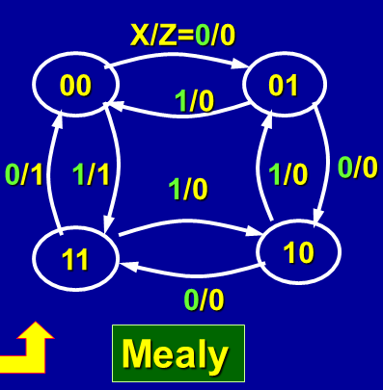
状态机
状态机的本质就是对具有逻辑顺序或时序规律事件的一种描述方法。
状态机的基本要素：
状态（当前状态,下一个状态）状态编码
输入信号（事件）
输出控制信号（相应操作）
通常用状态转移图表示

Slide 8
实验步骤
确定状态机结构（参见图1 “ Moore状态机示意图”、图2 “ Mealy状态机示意图”）；
画出检测二进制序列“01101“的状态转转移图，进行状态编码；
根据状态机结构和状态转换图进行设计；
仿真；
添加管脚约束、下载验证。

Slide 9
三段式状态机设计
一个always块采用同步时序描述状态转移current_state<=next_state
一个always块采用组合逻辑判断状态转移条件，描述状态转移规律
一个always块采用同步时序描述状态输出
set
S(t)
现态
组合逻辑
S(t+1)
状态寄存器
X(t)
次态
当前输入
时序逻辑
clk
Z(t)
当前输出
clk
图1 Moore状态机示意图

Slide 10
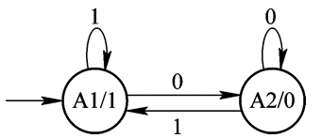
Moore状态机
输出仅仅依赖于当前状态，而与输入条件无关。
set
S(t)
现态
组合逻辑
S(t+1)
状态寄存器
X(t)
次态
当前输入
时序逻辑
clk
Z(t)
当前输出
clk
图1 Moore状态机示意图

Slide 11
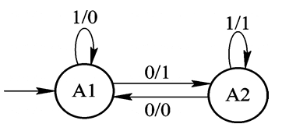
Mealy状态机
输出不仅依赖于当前状态，而且取决于该状态的输入条件。
set
S(t)
现态
组合逻辑
S(t+1)
状态寄存器
X(t)
次态
当前输入
时序逻辑
clk
Z(t)
当前输出
clk
图2 Mealy状态机示意图

